Slide 1
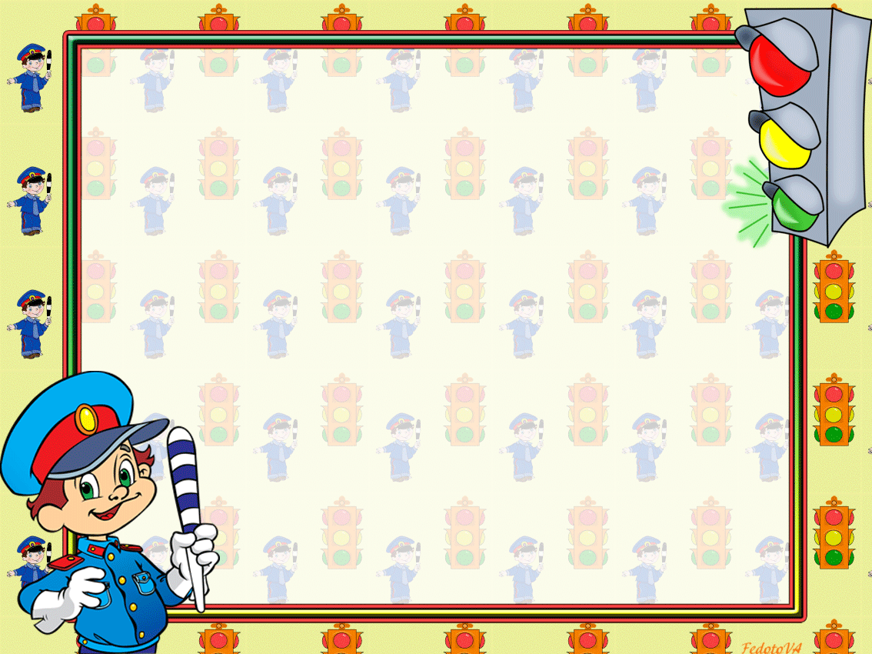
Татарстан Республикасы Биектау муниципаль районының МБМББУ “Ямаширмә “Йолдыз” балалар бакчасының ВИЗИТ КАРТОЧКАСЫ
Биектау районы, Ямаширмә авылы, Совет урамы, 2 а йортында урнашкан
Элетрон адрес: alfina28@mail.ru
Телефон/факс: 8 (84365) 3-29-67
Безнең балалар бакчасында 4 төркем эшли, 86 бала тәрбияүдә - 1 мөдир, 6 тәрбияче, 1 музыка җитәкесе, 1 өлкән шәфкатъ тушашы, 10 хезмәткәр катнаша

Slide 2


Соңгы елларда республикабызда автотранспорт саны, юлларда машина хәрәкәте көннән-көн арта бара. Шуның нәтиҗәсендә балаларның юл-транспорт һәлакәтенә юлыгу куркынычы да көчәя. Ә бу исә, үз чиратында, балаларга мәктәпкәчә яшьтән үк юл йөрү куркынычсызлыгы кагыйдәләрен өйрәтү кирәклегенә басым ясый.Бала чакта алган белем һәм күнекмәләр яхшы үзләштерелә, тиз генә онытылмый, гомер буе саклана. Балаларга кечкенәдән үк "юл әлифбасын" өйрәтү, аларда юлда йөрү кагыйдәләрен формалаштыру - әти-әниләрнең, балалар бакчасы тәрбиячеләренең, барлык педагогларның изге бурычы.
Балаларны юл йөрү куркынычсызлыгы кагыйдәләренә өйрәтү өчен тәрбиячеләрнең өстәл китабы булып, мәгариф һәм фән министрлыгы тарафыннан тәкъдим ителгән "Мәктәпкәчә яшьтәге балаларны юлларда үз-ләрен тоту кагыйдәләренә өйрәтү дәресләре циклы "китабын, "Обучение детей дошкольного возраста прави-лам безопасного поведения на дорогах" методик китаплары тора.
Эшебезне башлап җибәргәндә үз алдыбызга түбәндәге максатларны куйдык:
-балаларны юлда һәм урамда хәвефсез тоту кагыйдәләренә өйрәтү;
-юл йөрү куркынычсызлыгы кагыйдәләрен белү дәрәҗәсен күтәреп балаларның юл-транспорт һәлакәтенә юлыгу куркынычын киметү;
-юлда, урамда, җәмәгать транспортында үз-үзеңне тоту кагыйдәләре белән таныштыру, әдәплелек күнекмәләре булдыру;
-балаларның сөйләмен, сүзлек запасын юл йөрү кагыйдәләренә кагылышлы яңа сүзләр, терминнар белән баету;
-юл хәрәкәтендә катнашучылар буларак балаларның тирә-юнь турында гомүми мәгълүматлыгын булдыру;
-юл йөрү кагыйдәләрен үзләштергәндә баланы тыңлаучы гына түгел, ә күзәтүче, нәтиҗә ясаучы итеп катнаштыру;
Балаларны юл йөрү куркынычсызлыгы кагыйдәләренә өйрәтү буенча укыту планнары һәм программага нигезләнеп балаларның психологик һәм яшь үзенчәлекләре истә тотып перспектив планнар төзелде.

Slide 3
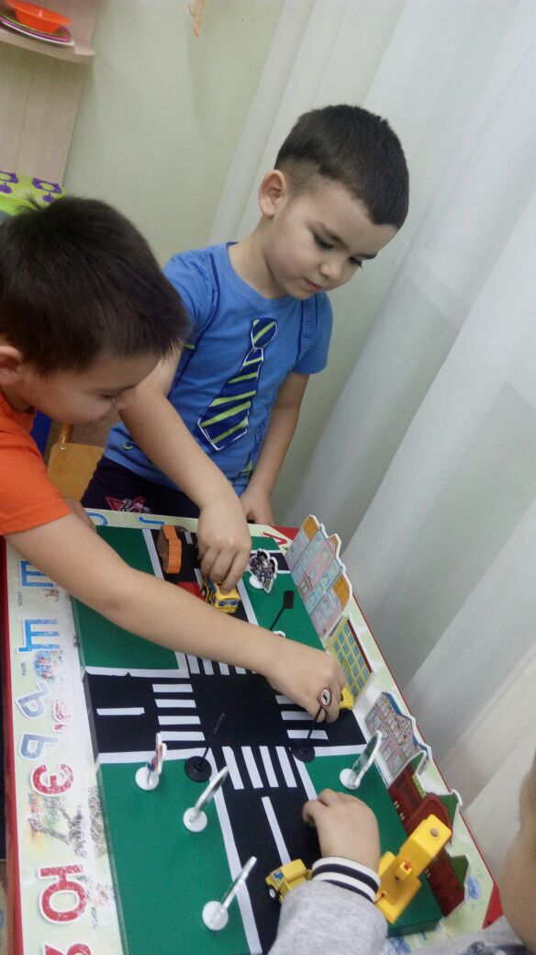
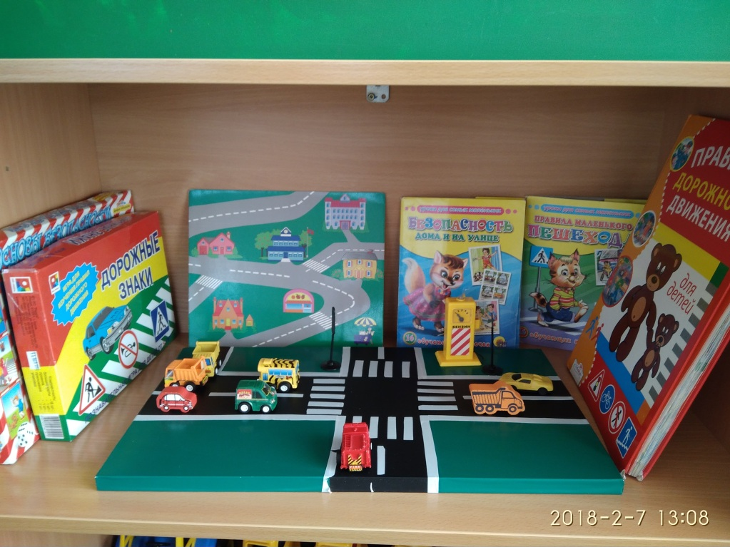
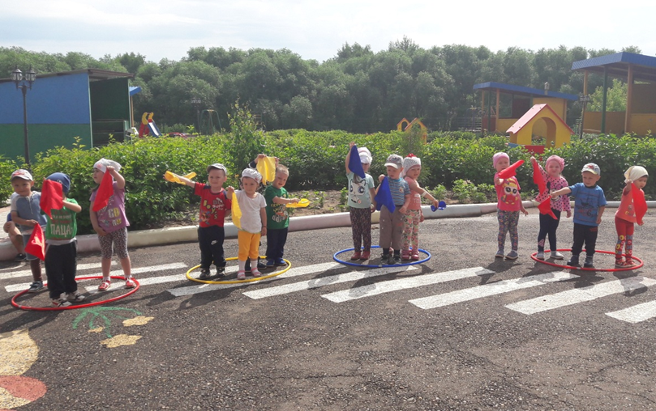
Балалар бакчасында юл йөрү иминлеге кагыйләдәрен өйрәтү өчен максус җиһазландырылган бүлмә бар. Монда юл билгеләре, урам макеты ясалган өстәл, светофор, транспорт төрләре макетлары, методик әсбаплар, китаплар, сюжетлы рәсемнәр, дидактик , итретактив уеннар, компьютерлар тупланган.
Төркемнәрдә ЮЙК почмаклары булдырылган. Почмакларда шулай ук урам макеты, транспорт төрләре, дидактик уеннар, китаплар, юл билгеләре (беренче кече яшьтәгеләр төркеменнән кала), светофор урын алган. Шулай ук почмакларда сюжетлы рольле уеннар өчен барлык кирәк-ярак булдырылган.
Тәрбиячеләр көче белән «Җәяүленең юлны аркылы чыгу урыны» эшләнелде. Бу мәйданчык юл билгеләре, автобус, самокатлар, машиналар, рульләр, светофор белән тулыландылып, балаларга «Мин шофер», «Без пассажирлар», «Җәяүлеләр» сюжетлы рольле уеннар, “Үз төсенне тап” хәрәкәтле уеннар уйнап юл йөрү иминлеге кагыйдәләре турында белемнәрен тирәнәйтергә ярдәм итә.

Slide 4
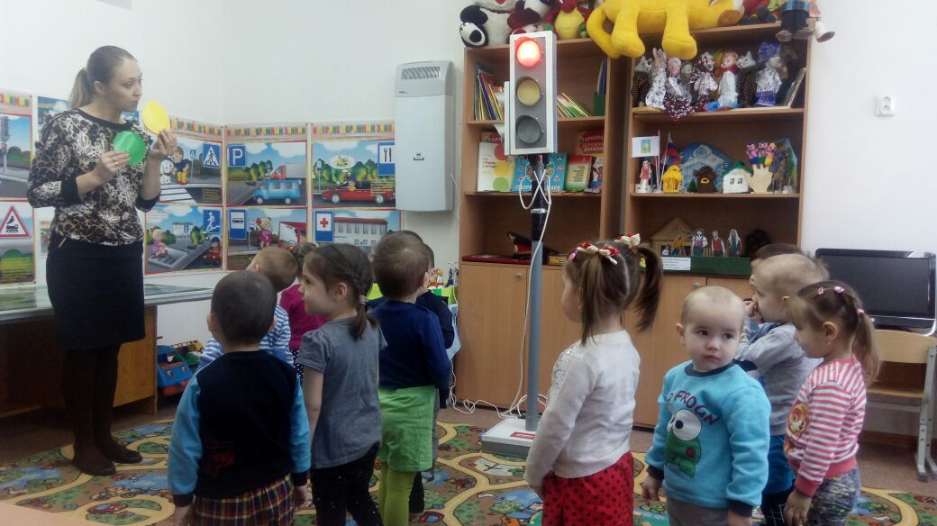
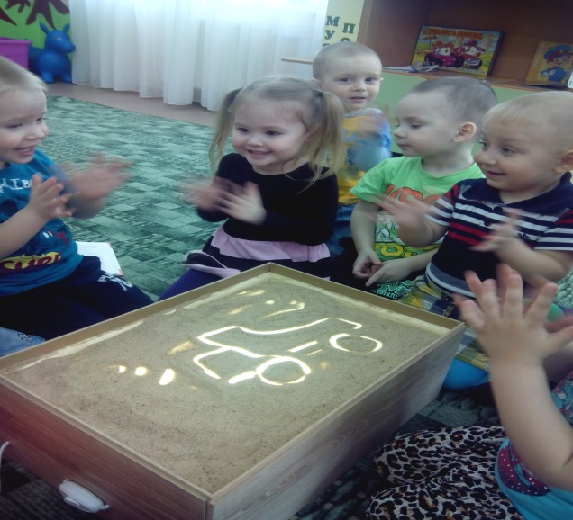
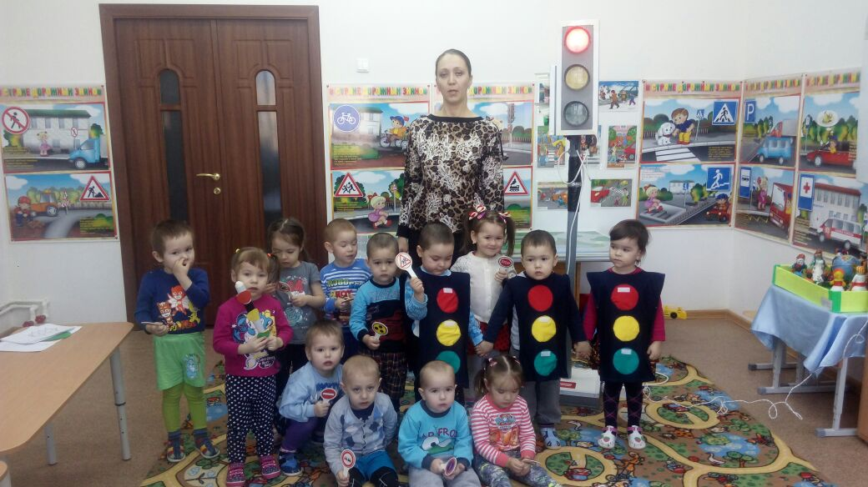
Балалар бакчасында юл йөрү кагыйдәләренә өйрәтү перспектив план буенча даими алып барыла.
Беренче кече яшьтәгеләр төркемендәге балаларны светофорның төп өч төсен (кызыл, сары, яшел) аерырга өйрәтә башласалар, калган төркемнәрдә эшчәлек катлаулана.

Slide 5
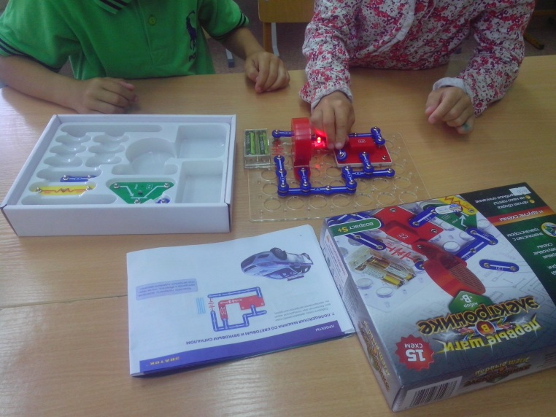
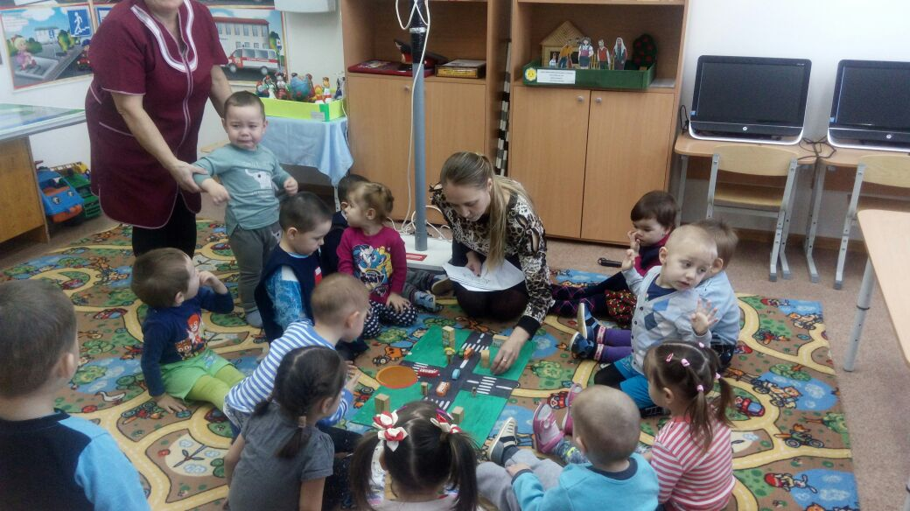
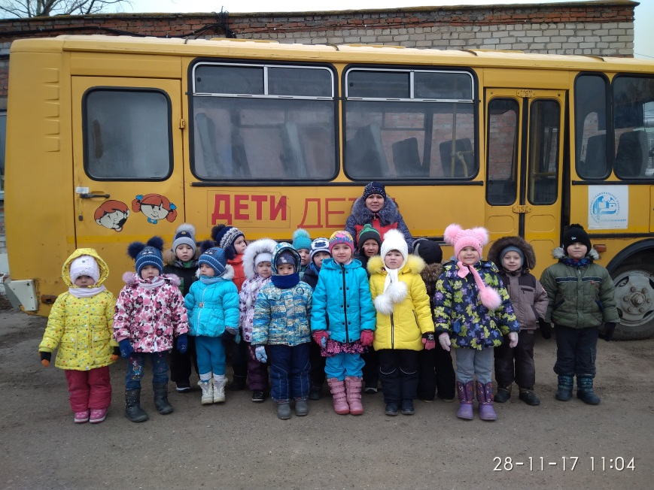
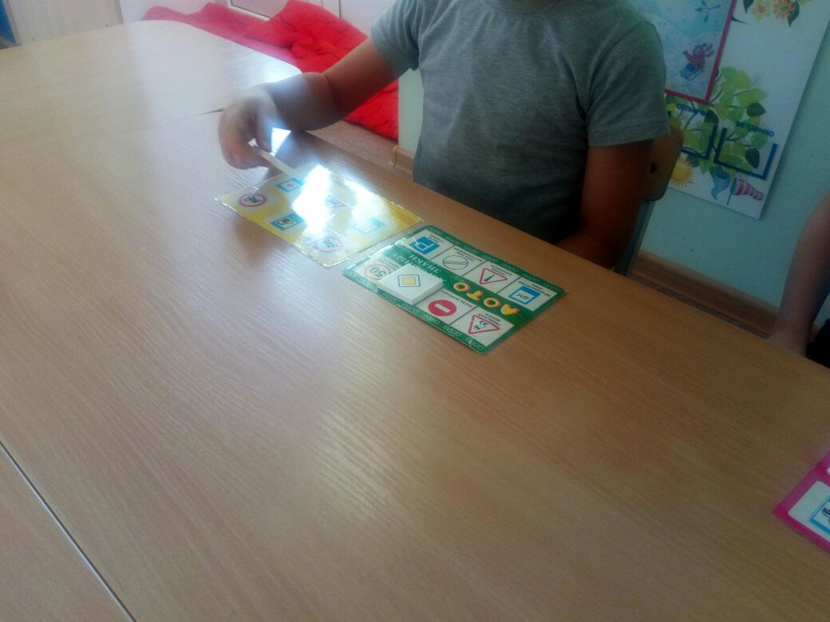
Балаларны урам, юл чаты төшенчәләре белән, яшь үзенчәлегенә карап юл билгеләре, транспорт төрләре аларның тавышлары белән таныштыралар (һава, су, җир, җәмәгать транспорты, җиңел һәм йөк машиналары, максус транспорт төрләре).

Slide 6
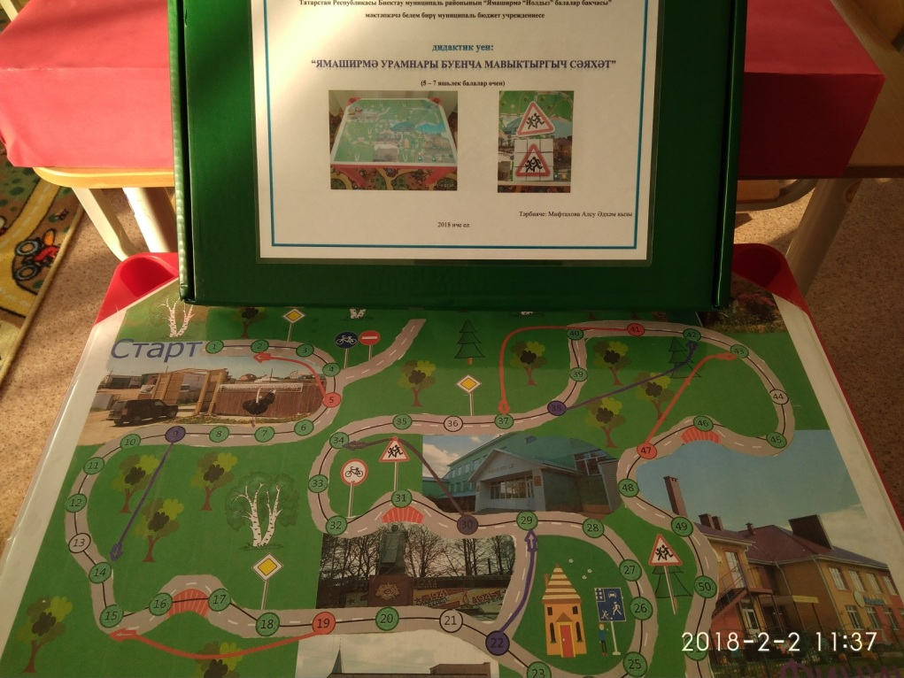
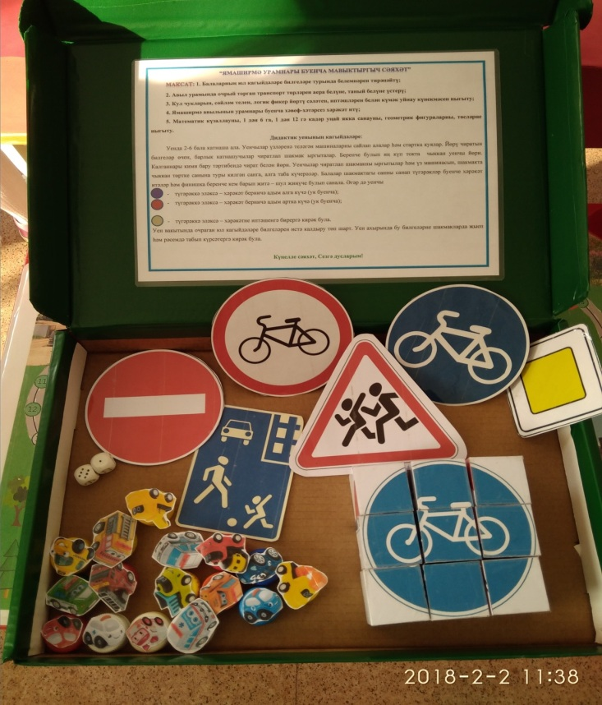
Тәрбиячеләр балаларга юл иминлеге кагыйдәләрен өйрәтүгә бик җитди карыйлар һәм үз куллары белән кызыклы, яңа төрле уеннар белән бакчабызны баеталар.
Дидактик уен “Ямаширмә урамнары буенча мавыктыргыч сәяхәт”

Slide 7
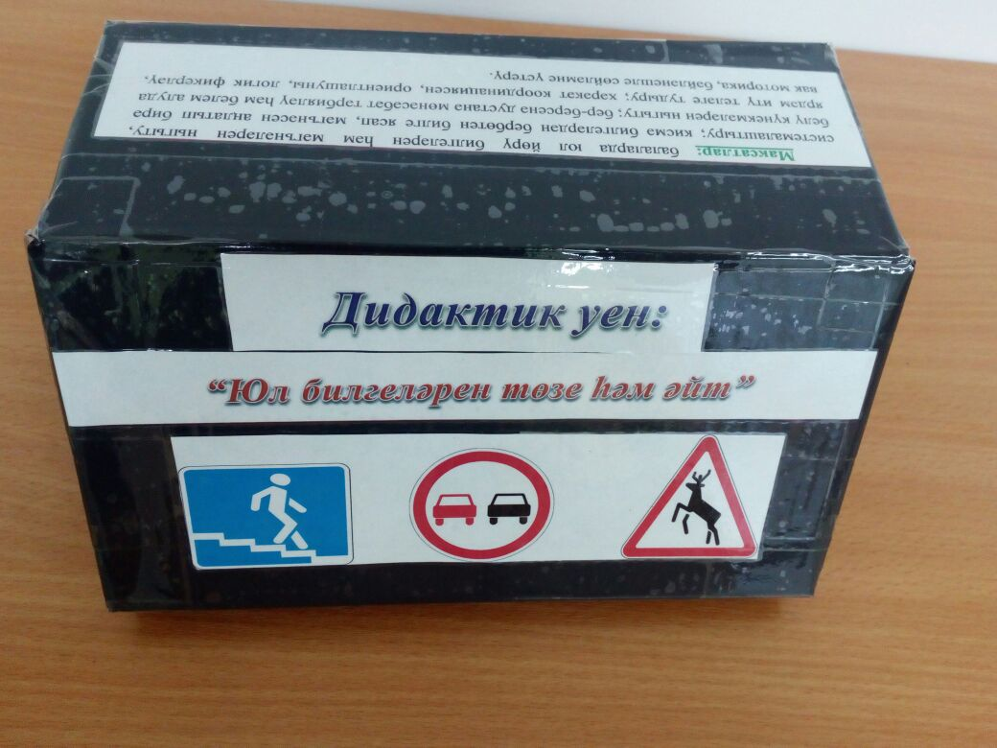
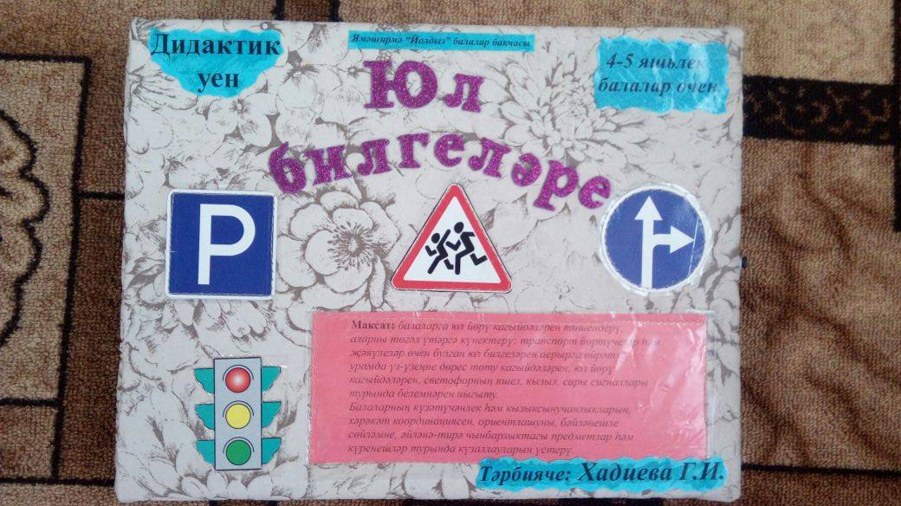
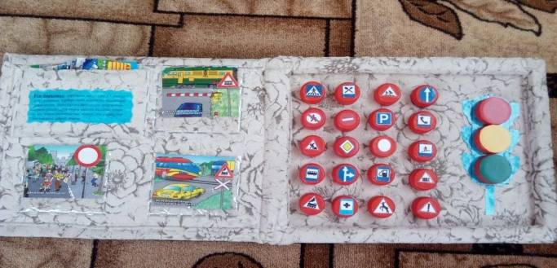
Дидактик уен “Юл билгеләрен төзе һәм әйт”
Дидактик уен “Юл билгеләре”

Slide 8
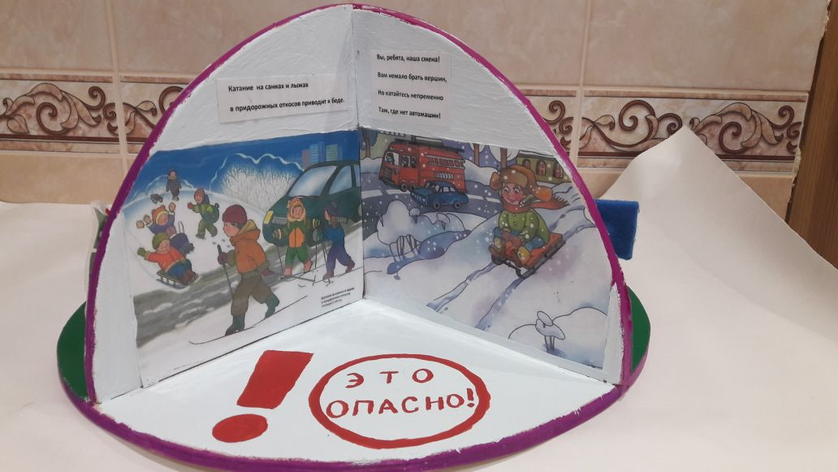
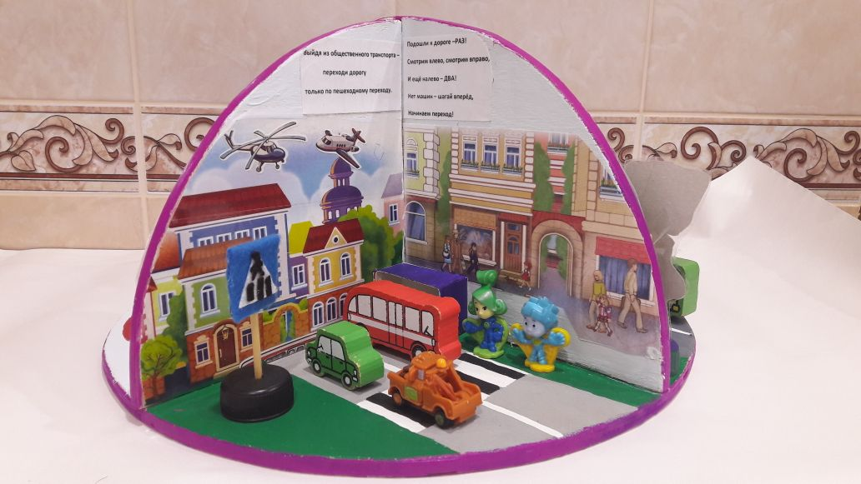
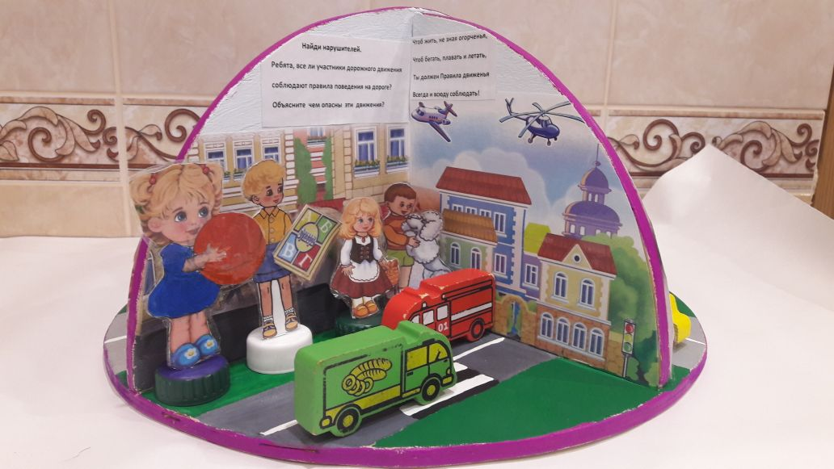
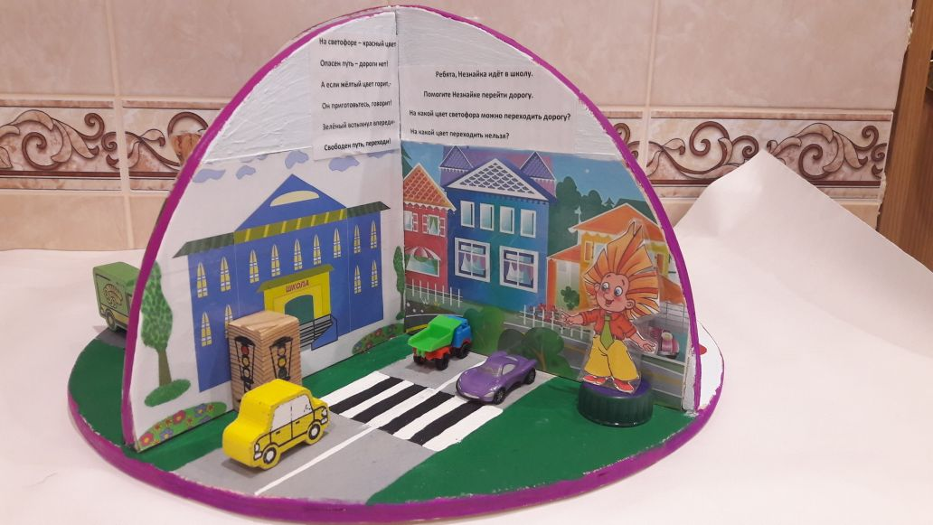
Макет “УРАМ”

Slide 9
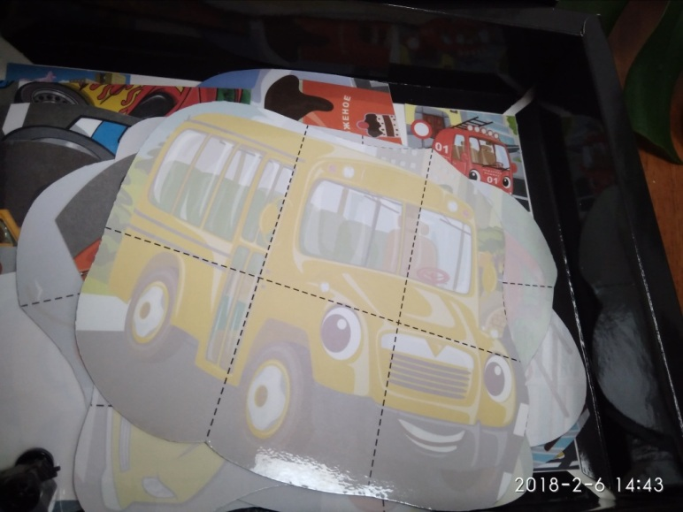
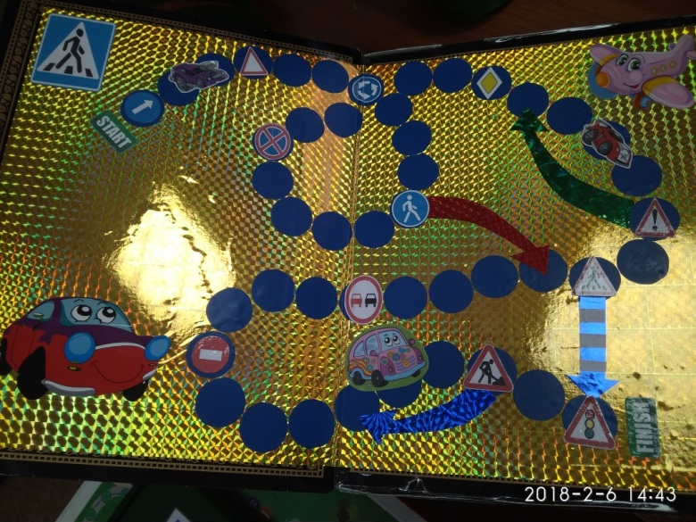
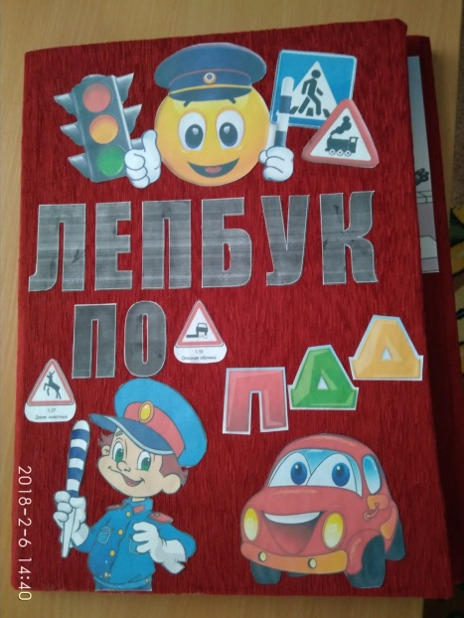
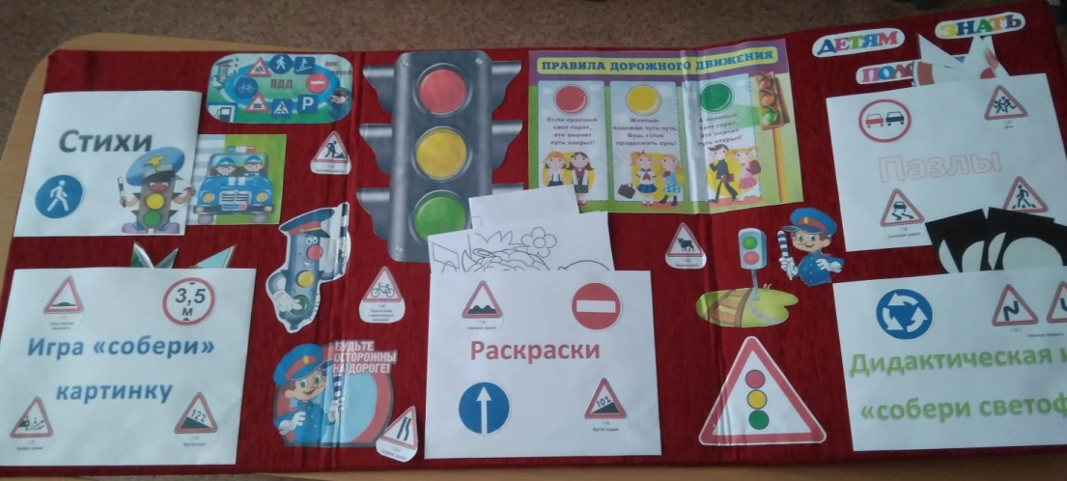
Дидактик уен “Дөрес җый”
ЛЭПБУК

Slide 10
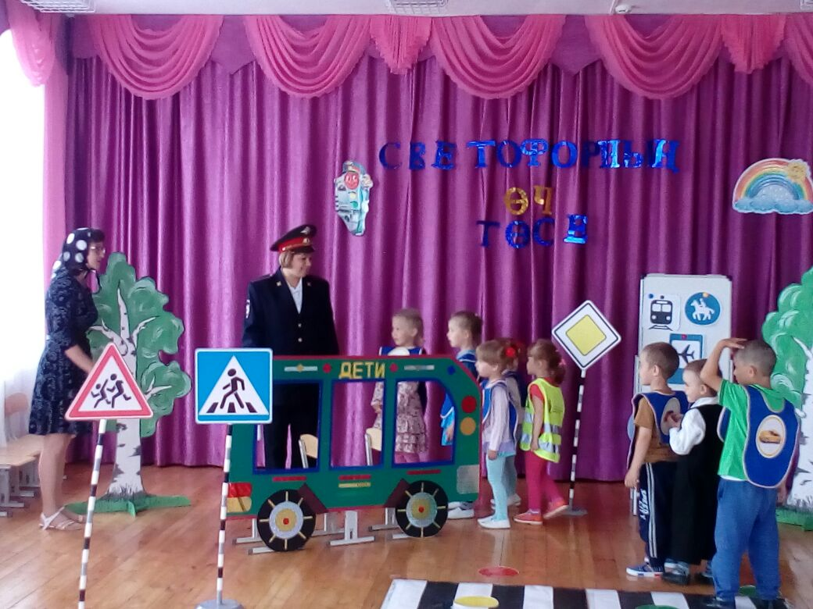
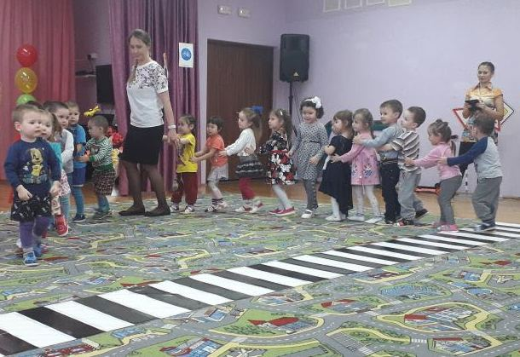
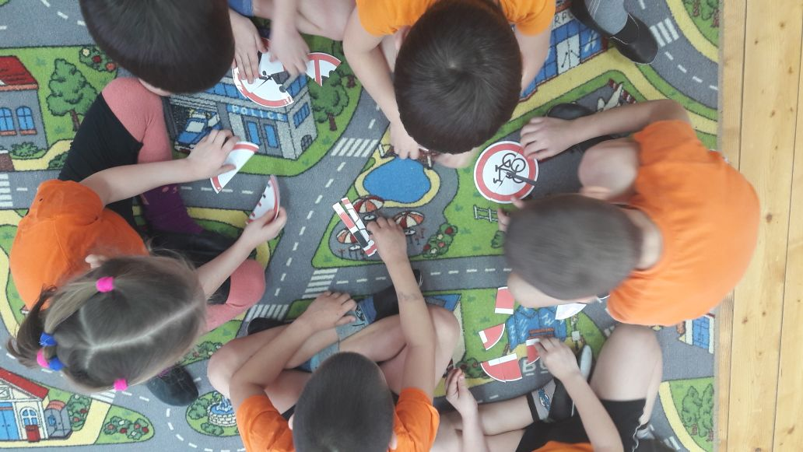
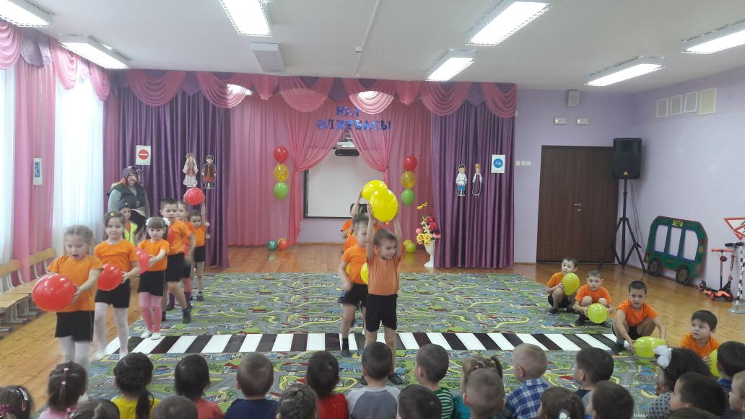
Юл йөрү иминлеге кагыйдәләре буенча эшчәнлек вакытында балалар элек туплаган белемнәре белән уртаклашалар һәм яңа белемнәр алалар.

Slide 11
Балалар белән эш КВН, викторина, ситуатив әңгәмә, уен-күнегүе, максатчан экскурция формаларында бара һәм балалар пространствода ориентлашу, юл билгеләрен куллана белүне ныгыталар.
Балаларнын белемнәрен үстерүдә һәм ныгытуда әти-әнинең дә роле бик зур. Шунлыктан әти-әниләр өчен белешмәлекләр, анкеталар, концультацияләр, күчмә папкалар һәрдаим яңартылып торыла.

